Slide 1
Onkologické onemocnění plic
8. vyučovací hodina
Vypracovala: Bc. Zdeňka Smejkalová

Slide 2
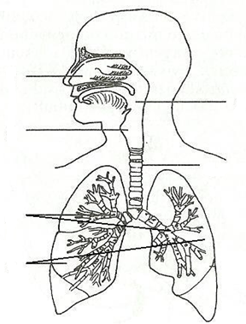
Onkologické onemocnění plic
Stavba dýchací soustavy
párový dýchací orgán
hlavní funkce
výměna dýchacích plynů mezi vzduchem a krví
V dýchacích cestách se nejčastěji vyskytují
metastázy jiných nádorů, avšak takto vzniklé
nádory se do rakoviny plic neřadí.
dutina nosní
hltan
hrtan
průdušnice
průdušky
plíce
(1)

Slide 3
Výskyt rakoviny plic
Rakovina plic je čtvrté nejčastější nádorové onemocnění!

Slide 4
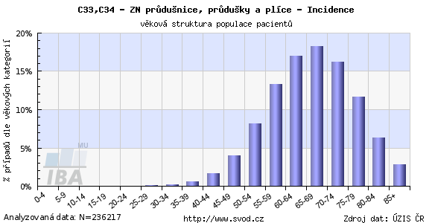

Slide 5
Rizikové faktory a příznaky
Rizikové faktory
Příznaky
kouření
Aktivní kouření = děj, při kterém dochází k vdechování kouře osobou která KOUŘÍ.
Pasivní kouření = děj, při kterém dochází k vdechování kouře osobou, která NEKOUŘÍ.
špatné životní prostředí
genetické faktory
V počátečním stadiu se většinou nevyskytují žádné příznaky.
příznaky pokročilejšího stadia rakoviny
kašel – nejčastější projev rakoviny plic
kašlání krve
bolest na hrudi
chrapot, obtíže při polykání
ztráta chuti k jídlu, úbytek na váze, teplota, únava

Slide 6
Prevence rakoviny plic
nekuřáctví – nejdůležitější preventivní opatření
vyhýbání se pasivnímu kouření
preventivní programy ve škole

Slide 7
Použité zdroje
MACHOVÁ, Jitka. Biologie člověka pro učitele. Druhé vydání. Praha: Univerzita Karlova v Praze, nakladatelství Karolinum, 2016. ISBN 978-80-246-3357-2.
Rakovina plic. Vitalion [online]. c2018 [cit. 2018-05-09]. Dostupné z: https://nemoci.vitalion.cz/rakovina-plic/
Faktory zevního prostředí, vliv na zdraví, prevence. Manuál prevence v lékařské praxi [online]. 2008 [cit. 2018-09-14]. Dostupné z: http://www.szu.cz/manual-prevence-v-lekarske-praxi
DIENSTBIER, Zdeněk a Evžen SKALA. Co bychom měli vědět o rakovině. Praha: Liga proti rakovině Praha, 2014. ISBN 978-80-260-7710-7.
Zdroje obrázků:
(1): Dýchací soustava. Volny-cas-uceni-cz [online]. c2015 [cit. 2018-06-12]. Dostupné z: https://volny-cas-uceni-cz.webnode.cz/prirodoveda/a5-rocnik/clovek/soustavy/dychaci-soustava/
(2), (3): Novotvary 2015 ČR [online]. Praha: Ústav zdravotnických informací a statistik ČR, 2015. [cit. 2018-04-30]. Dostupné z: http://www.uzis.cz/publikace/novotvary-2015

